Slide 1
数据云介绍
北京东方国信科技股份有限公司

Slide 2
企业数据中心建设存在的痛点
存储计算混搭化，数据冗余高、时效性差
数据在多个组件之间冗余存储，数据交换时间长，多组件运维管理成本高
数据联邦不完善，缺乏统一的SQL解析及算子下推
多机房、多地域情况下，集群无跨域能力
治理体系不健全，数据治理深度需加宽加深
企业数据标准与开发脱节，缺乏严格约束
数据开发过程不透明，缺乏全流程可视化工具
数据质量检查手段不丰富，数据溯源能力差
缺乏健康度诊断能力，如数据加工与资源消耗、模型冗余等

Slide 3
数据云整体架构
以数据治理工具和行云数据库、大数据技术为基础，为企业提供统一的存储及计算、数据融合、数据治理、数据共享及开放、运营运维管理等支撑，助力企业的数字化、互联网化转型。
数据服务层
1
治理体系(数据治理)
元数据驱动的一站式全链路数据管控体系
数据建模
数据集成
数据质量
统一调度
元数据管理
2
存储计算体系(CirroData)
打造高性能、高并发、跨域跨集群、HATP、批流及非结构化的一体化存储计算体系
批量存储／计算
流式计算
时序计算
非结构化存储／计算
IaaS
计算
存储
网络
Notes:
贴源层：数据采集
整合层：遵循统一标准清洗数据
视图层：遵循统一标准拉通业务实体

Slide 4
治理体系：元数据驱动的一站式全链路数据治理体系
以元数据为核心，驱动数据的标准化、规范化、可视化、融合化管理，打造端到端透明管控的一站式数据治理体系，实现数据标准的智能提炼和全域数据的融合治理。
一站式数据治理体系
核心特点
全业务流程实时监控
数据存储管理
数据项管理
标签
指标
立方体
编码
端到端元数据管理
标准化、可视化数据建模
全域元数据自动化采集、一键分析，支持元数据版本控制、生命周期管理、全链路溯源
为全域数据体系规划设计提供规范标准管理和模型管理能力，贯穿数据开发、部署、治理全流程
存储周期管理
数据集
BDI
元数据管理
BMM
数据质量
BDQ
映射管理
元数据管理
稽核规则配置
技术元数据
全图形化融合数据开发
高效全面的数据质量体系
业务元数据
全图形化、配置化操作方式，一站式完成数据采集、加工处理流程，提升数据开发效率
流程管理
管理元数据
稽核结果管理
内置丰富的质量检查规则，打造事前规范、事中检查、事后评估的完整闭环，全面保障和提升数据质量
存储方式管理
元数据应用
数据建模BDA
加工调度一体化
3D数据地图
逻辑模型设计
逻辑模型物化
模型检测
集中调度支撑跨系统、跨应用、跨语言的作业任务协同执行，实现调度全局化、透明化
3D数据地图清晰展示数据对象脉络关系，并全面诊断数据加工和资源消耗情况
流程管理平台BPM

Slide 5
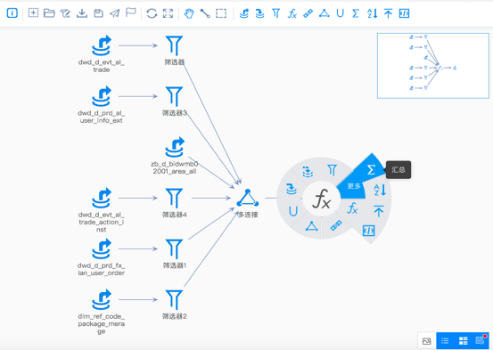
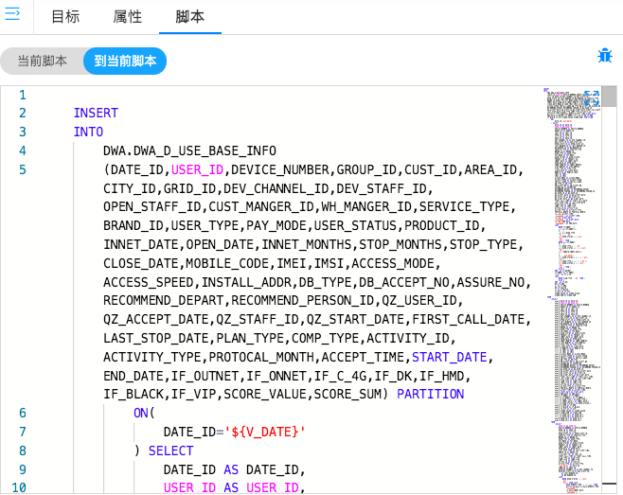
全图形化批流融合数据开发上线
图形化的操作界面，鼠标拖拽式的使用，轻松实现异构数据的整合，支持图形化模式与脚本开发模式自由切换，并且执行效率与原手写方式相当。
批量数据采集
20+种数据库类型
文本、Excel、XML、CSV、JSON等格式的文件
异构清洗加工
切换
封装八大类转换组件和近百个函数和参数调用规则，同时可调用外部的过程和程序，实现复杂的转换逻辑
流式实时加工
Kafka、Hdfs
Flink、Storm

Slide 6
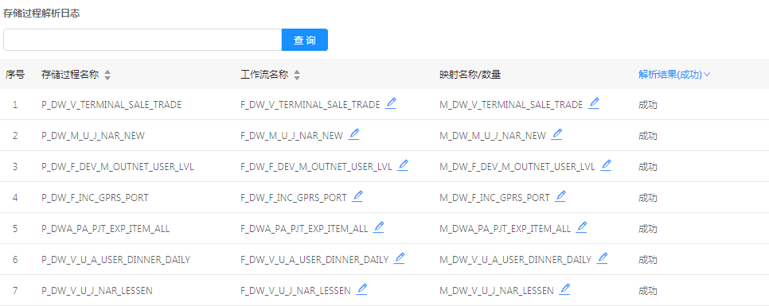

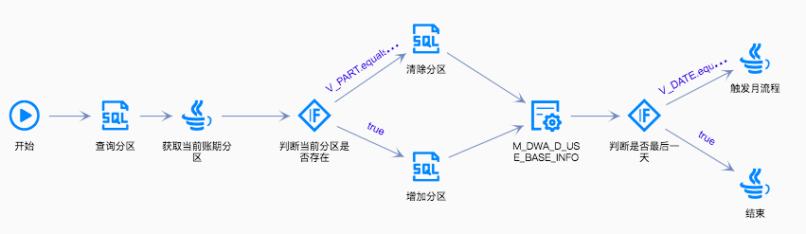
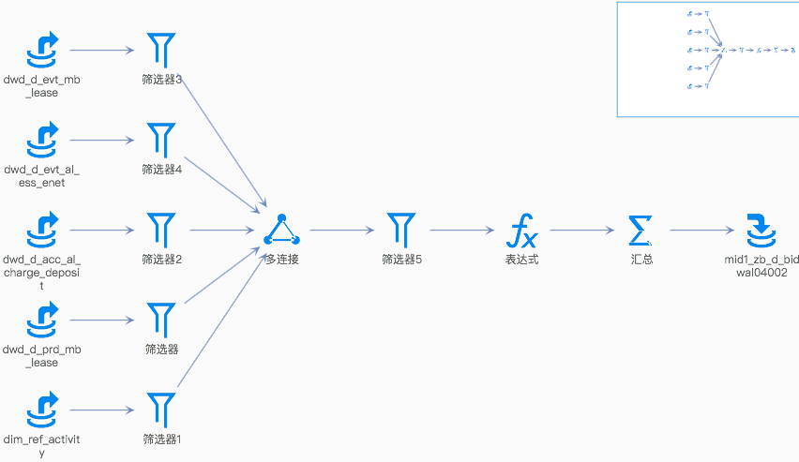
基于词法分析的脚本解析
原始加工脚本批量转化成“ETL+调度”，实现数据仓库加工流程一体化迁移，解析成功率达到96%。
Oracle存储过程
Hive脚本
解析日志
1273个
解析
部分解析失败原因
脚本自身问题
缺乏元数据
标志符无效
ETL映射+调度流程
1136个
Cirrodata标准SQL
流程生成

Slide 7





存储计算：以CirroData为基础的一体化大数据存储计算模式
分布式数据库系统(CirroData)是东方国信面向海量数据应用领域的完全自研产品，完美融合Hadoop平台和MPP架构的各自优势，支持全结构化数据的存储和处理，数据云以CirrorData体系为基础，融合实时计算、非结构化计算、时序计算，支持高性能海量数据批量加工、高性能复杂查询、低延迟即席计算及分析、高并发精准查询等多种场景。
前端引擎
高性能、高并发
异构数据联邦
JDBC
PL/SQL
REST API
CLI
同样的硬件，性能明显优于Hadoop
并发能力优于传统MPP
支持对Oracle/DB2/MySQL
GreenPlum/MongoDB进行联邦访问
解析引擎
Metastore
语言解析(Parser)&语言词法(lexer)
优化器(Optimizer)&分割器(Divider)
行列混合存储
跨域集群管理
Mixed Query Plan Producer
计算引擎
兼具高效的随机访问特性和良好的压缩、扫描特性
逻辑集中，物理分散
可跨域管理多个集群
路由解释
批处理计算引擎
实时数据计算引擎
非结构化计算引擎
时序数据计算引擎
一体化融合
高度兼容Oracle
SQL、PL/SQL
高性能查询分析
高并发点查询
横向扩展
PB级海量数据支持
有状态的实时数据
窗口计算
复杂事件处理
Exactly once 语义
高吞吐
小文件存储
大文件存储
文本文件存储
非结构化数据索引
类SQL
单节点千万级别吞吐
交互式查询
线性扩展
数据高可靠，服务高可用
具备批处理、实时处理、时序处理、非结构化处理等融合处理能力
高度兼容Oracle的SQL和存储过程
高度兼容Oracle PL/SQL
易维护、易管理
实时/时序融合
非结构化融合
分布式存储引擎
以统一的分布式存储能力落地实时和时序结果数据
构建统一的非结构化存储体系和非结构检索融合
HDFS/CEPH异构存储
CirrorData能力体系
存储计算特点

Slide 8
SQL及存储过程采用行业标准，高度兼容Oracle
P/L SQL IDE
脚本执行命令
可视化的 P/L SQL IDE 环境
支持图形和文本两种方式建立PL/SQL存储过程（完全支持SQL92标准），并实现即时编译，同时为数据人员提供过程调试环境。同时支持ORACLE、DB2等异构数据库存储过程的无缝迁移
高效的分布式执行引擎
首个采用分布式的P/L SQL调度执行引擎，高并发能力，缩短执行时间，并支持线性无限扩展
动态的负载均衡技术
利用负载均衡技术，根据P/L SQL执行引擎忙闲状态，灵活调度分配作业，提高资源利用
良好的容错机制
执行过程中出现一个执行节点宕机，执行引擎将会分配另一个节点执行任务
并发
执
行
脚
本
2
并发
执
行
脚
本
1
脚本1
脚本2
行云服务集群
脚本存储过程
行云计算1
负载均衡
行云计算2
负载均衡
行云计算3
负载均衡
行云计算4
负载均衡
HDFS
根据负载选择空闲节点
脚本1
脚本2
脚本2
查询
脚本2
脚本1
查询
脚本1
元数据管理
脚本1存储
脚本1读取
脚本2存储
脚本2读取
存储
存储
存储
存储
脚本执行过程
脚本1
脚本2
脚本2
˙执行
并发执行
脚本1
˙执行
分布式P/L SQL 执行引擎集群
80%
30%
50%
10%
P/L SQL 引擎A
P/L SQL 引擎B
P/L SQL 引擎C
P/L SQL 引擎D

Slide 9
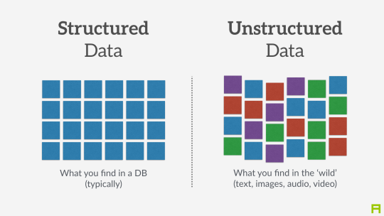


基于对象存储中间件与CirrorData构建统一的非结构化数据存储检索能力
非结构化数据存储到对象存储系统，非结构化数据的检索索引放到结构化的CirrorData的存储，提供快速的非结构化数据存储和检索能力
非结构化数据存储与查询(BEH-OSS)
非结构化数据存储
非结构化数据检索
索引存储
CirrorData分布式存储
对象分布式存储中间件
juiceFS/Ozone/Hbase MOB/SQL
文件存储
Distributed Storage
HDFS/Ceph/Xsky/ES异构存储
非结构数据处理
视频监控
图片处理
语音识别
文本文档
构建针对非结构化数据的结构化和非结构部分存储与检索融合机制
统一非结构化数据存储与检索

Slide 10
典型案例——山西联通数据中台
数据云产品结合某山西联通数据中台项目，通过数据治理平台实现客户需求的异构采集、云化数仓；通过数据云平台实现租户隔离、资源申请、工具应用、能力开放等
传统典型的数据建设模式
数据云生产服务一体化架构
经分
应用
营销
应用
运营
应用
公众应用
集客应用
4
生产集群
服务集群
服务层
ID级
主题数据
服务模式
生产数仓
运营集市
运营应用
集客应用
营销集市
营销应用
公众应用
主数据
仓库
营销数据
集市
运营资源
集市
本地网
集市
3
本地网集市
本地网应用
开发模式
工具层
数据治理
数据服务
服务管理
数据科学云
2
数据开发
数据资产
工具中心
多角色工作台
资源效能
资源层
Oracle
MPP
Mysql
Oracle
Oracle
BCOS统一资源管理
CirroData | hadoop | DB | 流处理
MPP
Mysql
MPP
Spark
1
部署模式
物理层
X86服务器
X86服务器
X86服务器
小型机
X86服务器、物理资源云化、统一分配回收
部署模式
数据仓库+应用集市
独立部署
生产+服务一体化
云化支撑
开发模式
各自为政
黑盒式数据开发
集成协同
一体化开发平台
1
3
2
资源效能
多种架构混搭数据平台
统一架构数据平台
4
服务模式
定制开发+手工接口模式
服务发布+申请订阅模式

Slide 11



典型案例——山西联通数据中台建设成效及投资回报
数据云建设后，大幅提高了信息化生产效率，扩展了服务方式和范围，同时管理流程变得清晰，并降低了时间和人力成本。
成效
资源统一管控
开发能力提升
服务能力扩展
管理一体化
云化存储管理
弹性计算
按需动态分配
数据高效复用
集成开发环境
采集加工提速
方式多样化
范围可拓展
策略可控
统一发布/订阅
租户化管理
建设规范统一
审核流程统一
回报
存储缩减 10TB
成本降低 12%
数据处理提速 33%
库表数量降低 45%
开发周期缩短 60%
批量、API、BI工具
支持公有云、私有云
支持安全策略
人员数量减少 35%
人力成本降低

Slide 12
Thank You
感谢观看

